Slide 2
Vaše prezentace na internetu je naše práce.

Slide 3
O čem to bude…
kdo jsme
digitální marketing
výkonnostní marketing (Google Adwords, Google nákupy, Seznam Sklik, Zboží.cz)
případová studie, reference
ceny
sociální sítě (YouTube, Facebook, Instagram)
kontakt

Slide 4
KDO JSME
Přemýšlíme za vás…
Marketingem se zabýváme už 9 let.
Máme zkušenosti, přemýšlíme a nabízíme řešení.
Do hry bereme jen hráče z ligy fair play a zakládáme
si na svém malém a stálém týmu, do kterého nenabíráme juniory.

Slide 5
DIGITÁLNÍ MARKETING
Jsme profesionálové na

Slide 6
VYHLEDÁVÁNÍ
GOOGLE, SEZNAM
BUDETE SE OBJEVOVAT VE VYHLEDÁVÁNÍ
Ihned po spuštění kampaně budete na jedné z prvních pozic ve vyhledávání Google nebo Seznam.
Předběhnete konkurenci.
Zobrazíte se:
ve vybraný den a čas,
podle přesné lokality,
na vámi zvolená klíčová slova.
Tak si to vygoogluj…

Slide 7
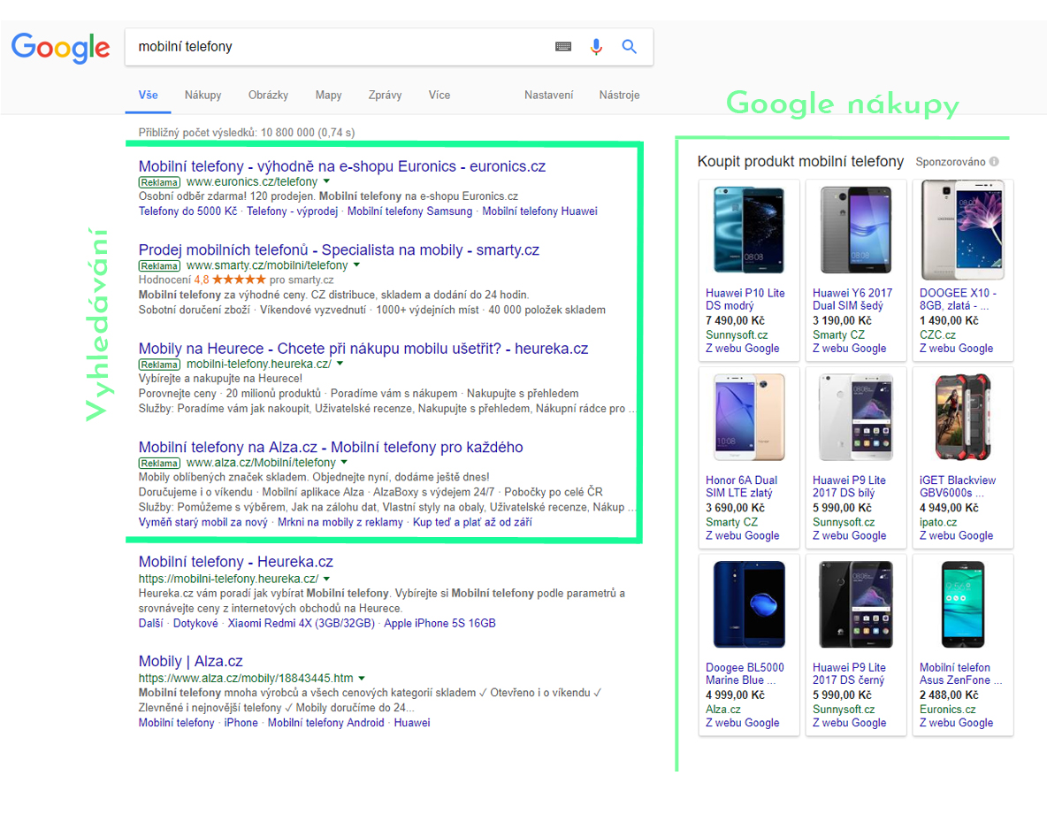
VYHLEDÁVÁNÍ
GOOGLE

Slide 8
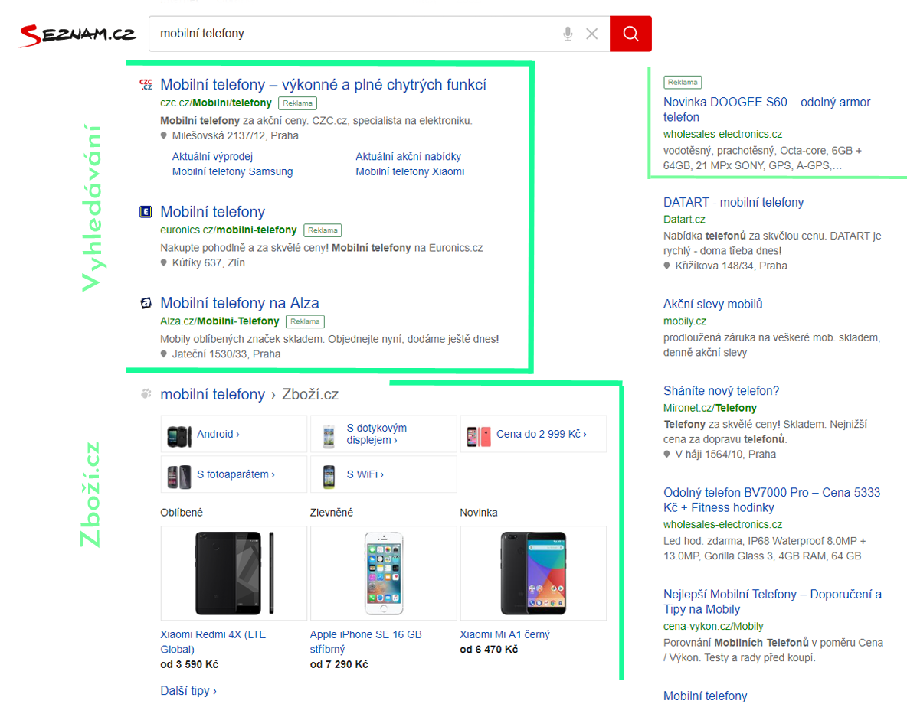
VYHLEDÁVÁNÍ
SEZNAM

Slide 9
BANNEROVÁ
REKLAMA
CÍLÍME REKLAMU PŘESNĚ PODLE:
lokality a času,
věku a pohlaví, např. žena matka od 30 let
rodičovského statusu, rodič/bezdětný
zájmů, témat a klíčových slov, milovníci nakupování
umístění na konkrétní stránky, blesk.cz, lidovky.cz, idnes.cz, ihned.cz, novinky.cz,
SKVĚLÉ! Budete se zobrazovat přesně svojí cílovce

Slide 10
BANNEROVÁ
REKLAMA
Váš banner se zobrazí na nejčtenějších stránkách jen za cenu prokliku.
Např.: novinky.cz, lidovky.cz, ihned.cz, idnes.cz a stovky dalších!
Už víte, že:
zobrazení NIC nestojí, platíte až za kliknutí na banner!

Slide 11
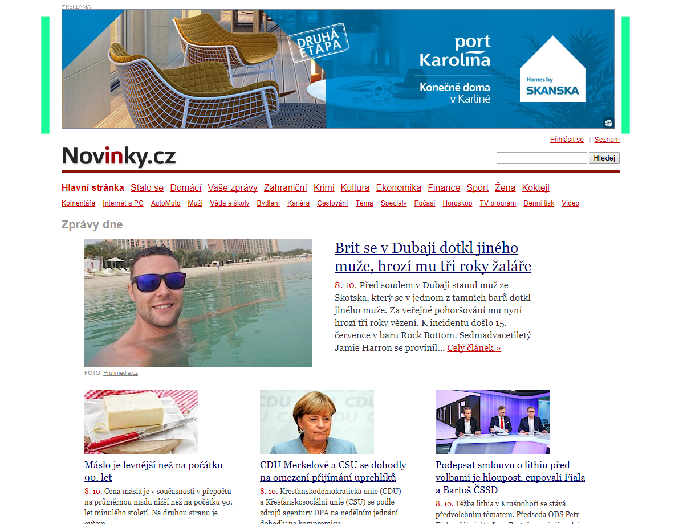
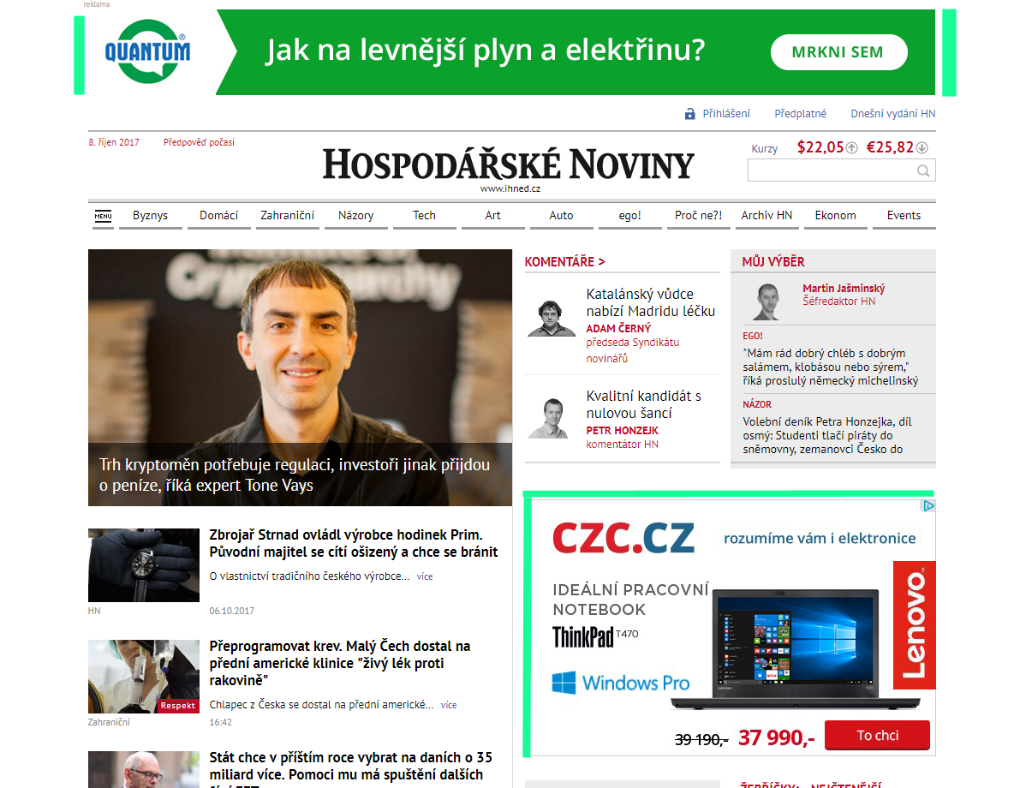
UKÁZKA
BANNEROVÉ REKLAMY

Slide 12
BANNEROVÁ
REKLAMA
Zaměřili jste cílovku, vybrali konkrétní stránky, ale můžete se zobrazovat
s reklamou přesněji– vyberete konkrétní klíčová slova, u těchto článků se objeví
váš banner.
SKVĚLÉ!
Prodáváte KUFRY? Váš banner se objeví u článků s vybranými klíčovými slovy
- cestování, zájezdy, očkování, sbalit na cestu…

Slide 13
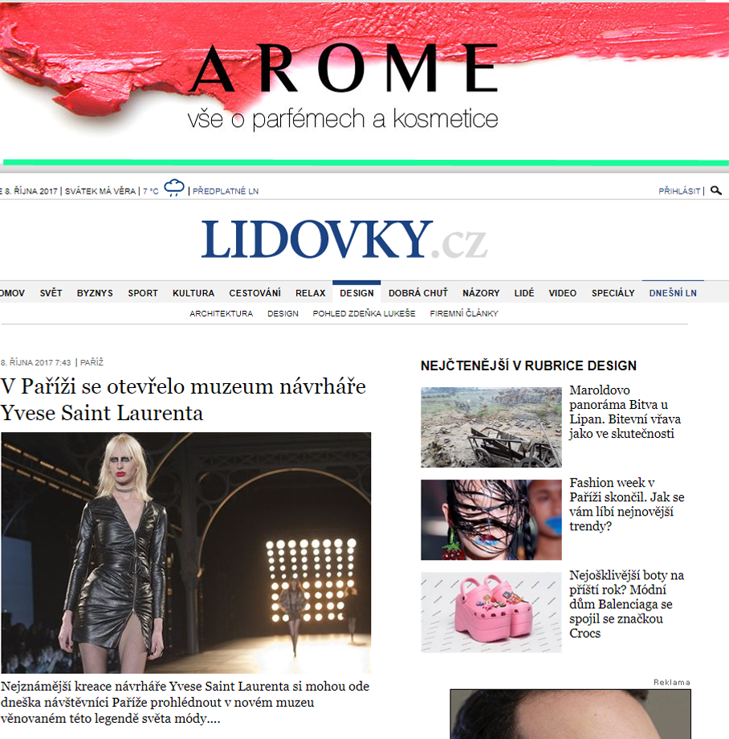
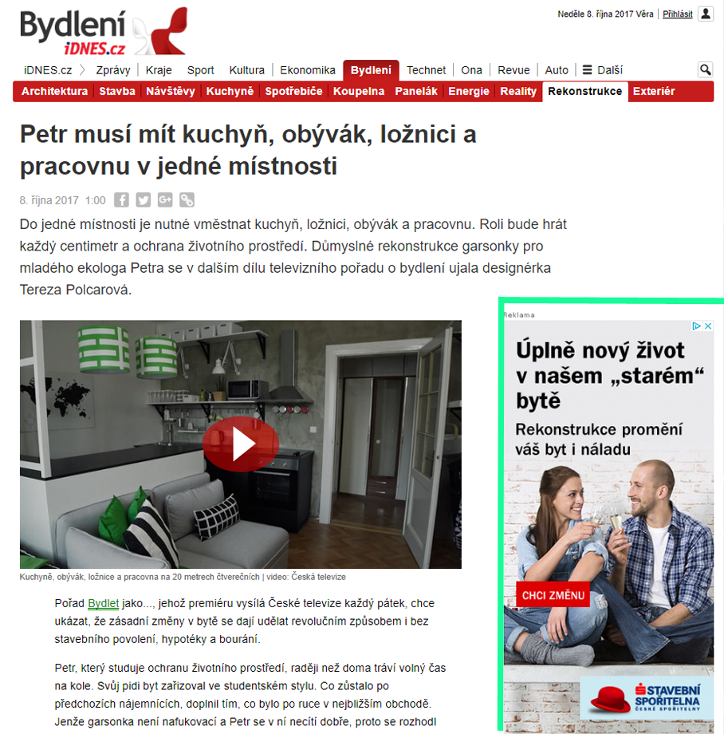
UKÁZKA
BANNEROVÉ REKLAMY

Slide 14
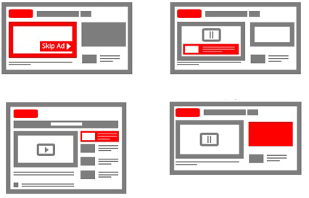
BANNERY
V YOUTUBE
Video před
Banner před videem
PPC to jsou
i reklamy v YouTube.
Platíte za zhlédnutí videa, nebo proklik banneru.
Bannery nad a vedle

Slide 15
PŘÍPADOVÉ STUDIE
NAŠICH KLIENTŮ
Několik příkladů:
za 10 000 Kč můžete mít 890 000 zobrazení a 1 350 prokliků na stránku.
KANÁL | KLIENT | REKLAMA | CÍLOVKA | Kredit v Kč | Počet zobrazení | Počet zhlédnutí | Počet prokliků na stránku
ADWORDS | doplněk stravy | Vyhledávání, remarketing, obsahovka | 20+ | 10 000 | 430 000 | x | 1 400
Cíl: zvýšení povědomí o značce, zvýšení prodejů v kamenných lékárnách a eshop lékárnách.
SKLIK | doplněk stravy | Vyhledávání, remarketing, obsahovka | 35 let + | 10 000 | 890 000 | x | 1 350
Cíl: zvýšení povědomí o značce, zvýšení prodejů v kamenných lékárnách a eshop lékárnách.
YOUTUBE | eshop kosmetika | Video jako promo soutěže | zdraví/sport 20+ | 55 000 | 230 000 | 60 000 | 300
Cíl: zapojit lidi do foto soutěže na Instagramu.
Pro business!
PPC je jediná přesně měřitelná reklama.

Slide 16
BUDOVAT ZNAČKU
ZVYŠOVAT ZISK
BUDOVAT ZNAČKU,
ZVYŠOVAT ZISK,
SNIŽOVAT NÁKLADY NA REKLAMU
Vyhledávání: díky PPC se zobrazíte všem, kteří vás hledají.
Zobrazování: dostanete se do povědomí zobrazováním bannerů na nejlepších stránkách.
Remarketing: znovu se připomínáte, když někdo opustí stránku, nebo košík.
E-shop:
Za kredit 15 000 Kč/měs. Klient získal 52 objednávek – obrat 109 000 Kč.
Naše odměna 6 000 Kč.

Slide 17
VYUŽITÍ
MĚŘENÝCH DAT
ZMĚŘÍME:
kdo a kdy přišel na stránky,
odkud přišel,
na jaké stránce se zdržel nejdéle,
jaké zařízení použil,
jestli nakoupil,
co nakoupil a další.
Srozumitelný report
Jednou měsíčně získáte cenná data a ta využijete v obchodní strategii.

Slide 18
FACEBOOK
OBSAH A REKLAMA
FB se mění a my na to reagujeme.
Důležitý je obsah = zábava, aktuální informace a pohoda.
Píšeme, fotíme, komunikujeme s fans, realizujeme soutěže a děláme reklamu na FB.
4,8 milionu fanoušků v ČR!
Ukažte skutečné příběhy, mluvte s klienty a fanoušky přímo.

Slide 19
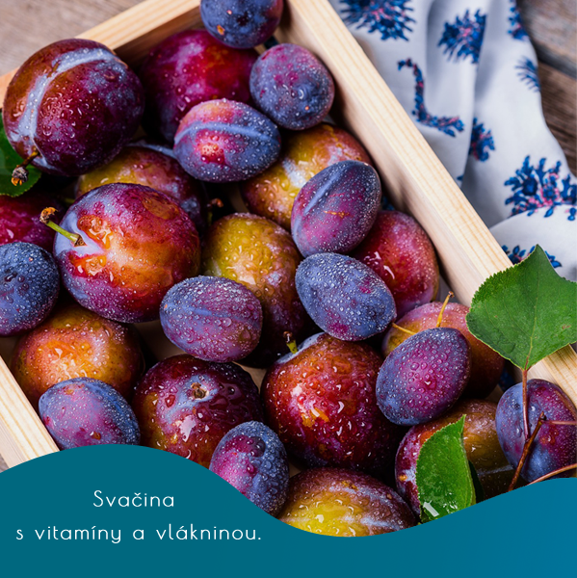
UKÁZKY
OBSAHU SOC. SÍTÍ
Výhoda!
Že dal někdo LIKE uvidí jeho přátelé na své ZDI = řetězová reakce.

Slide 20
INSTAGRAM
OBSAH A REKLAMA
FASHION, STYLE, GOSSIPS…
Nezůstaňte pozadu. #zacniuzdnes
Na Instagramu jsou zájemci o značky, různé životní styly, ale především o trendy, módu, cestování.
To se hodí!
Jsme posedlí INSTAblogerkami a jsme s nimi v kontaktu.

Slide 21
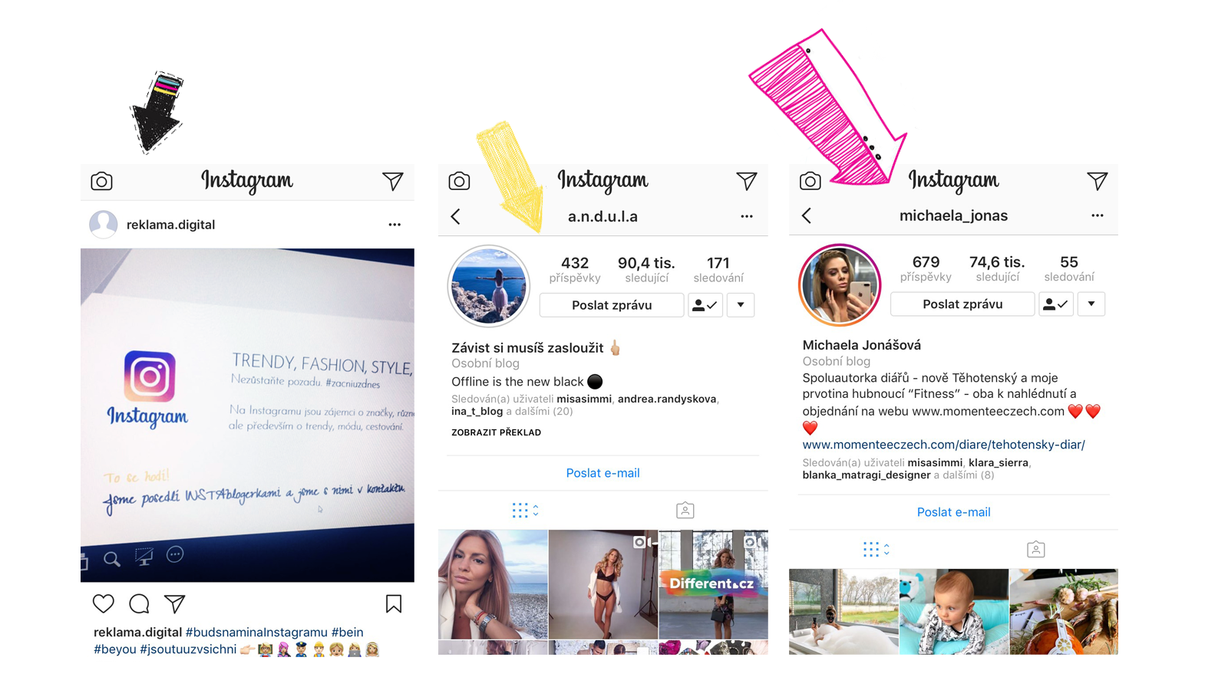
INSTAGRAM
OBSAH A REKLAMA
A maminy…
Jsme tu my
Vtipné sprost´
andy
+ 1,5 mio
dalších!

Slide 22
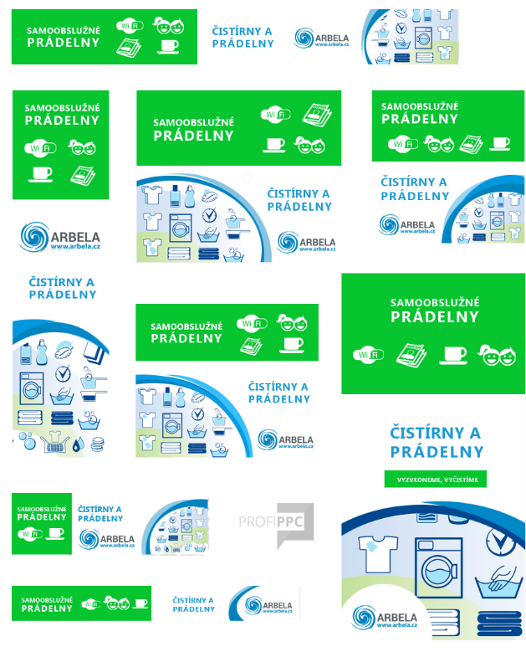
GRAFIKA
BANNERY

Slide 23
GRAFIKA
LOGA

Slide 24
GRAFIKA
LOGA

Slide 25
DĚKUJEME
JSME NA KONCI, DĚKUJEME ZA POZORNOST!
Na konci nás nemusíte hodnotit, stačí, když se ozvete.

